Slide 1

Matlab – r összehasonlítás 5-ös lottó szimuláció
Kozma jános – bajusz istván

Slide 2

Bevezetés – matlab
Matrix Laboratory
Nagy teljesítményű műszaki számítástechnikai nyelv és környezet.
1984 -ben Cleve Molar és a MathWorks fejlesztette
C, C++, Java -ban íródott
Fő funkcionalitásai:
mátrix manipulációk,
függvények ábrázolása,
algoritmusok implementációja
A többi programozási nyelvhez és statisztikai programokhoz képest jobb adat ábrázolásra képes.
Kiemelkedő a számítási gyorsasága.
Kozma jános – bajusz istván

Slide 3

Bevezetés – R
Ross Ihaka és Robert Gentleman fejlesztette az Auckland-i Egyetemen (Új-Zéland).
Az R egy nyílt forráskódú programozási nyelv, amelyet statisztikai szoftverként és adatelemző eszközként használnak.
A projekt egy kezdetleges verzója 1995-ben, a stable beta verzó 2000-ben jelent meg.
Kozma jános – bajusz istván

Slide 4
Összehasonlítás
Szempont | MATLAB | R
Mire használják?
Megjelenés
Teljesítmény
A matematika összes területére alkalmazható
Képfeldolgozás
Grafikonok, diagramok ábrázolása
Mátrix manipulációk
Machine learning
Főként statisztikával kapcsolatos problémák megoldására használják
Alapvető ábrázolások
Valószínűségi eloszlások kezelése
Adatelemzés
Kozma jános – bajusz istván
Grafikus felület
( command window, workspace, editor )
Alapvetően parancssoros felület
+ Grafikus felület
A MATLAB gyorsabb az R-nél
Az R kimondottan lassabb, azonban egyszerűbb számításoknál lehetnek egyenlőek

Slide 5
Összehasonlítás
Szempont | MATLAB | R
Ár
Operációs rendszerek
Tanulhatóság
Licenszköteles
35-2000$
Mivel nyílt forráskódú, ezért ingyenes
Kozma jános – bajusz istván
Windows, Linux, macOS
Windows, Linux, macOS
Könnyen tanulható, mivel átlátható és könnyen kezelhető
Toolboxok segítségével összetett dolgok is könnyen programozhatóak
Programozási nyelvek szintaktikáját követi, nehezebben tanulható

Slide 6
Összehasonlítás
Szempont | MATLAB | R
Fejlesztés, dokumentáció
Ábrázolások
Machine Learning
A licenszkötelezettség miatt, kis közösséggel rendelkezik
A support és dokumentáció viszonlyag széleskörű
A nyílt forráskód miatt, nagy fejlesztő bázissal és közösséggel rendelkezik
Emiatt a support és dokumentáció is hatékonyabb
Kozma jános – bajusz istván
2D és 3D -ben is lehet ábrázolni
2D és 3D -ben is lehet ábrázolni
(3D csomagokkal)
Statistics and Machine Learning Toolbox segítségével
Folyamatosan bővülő csomagokkal elérhető

Slide 7

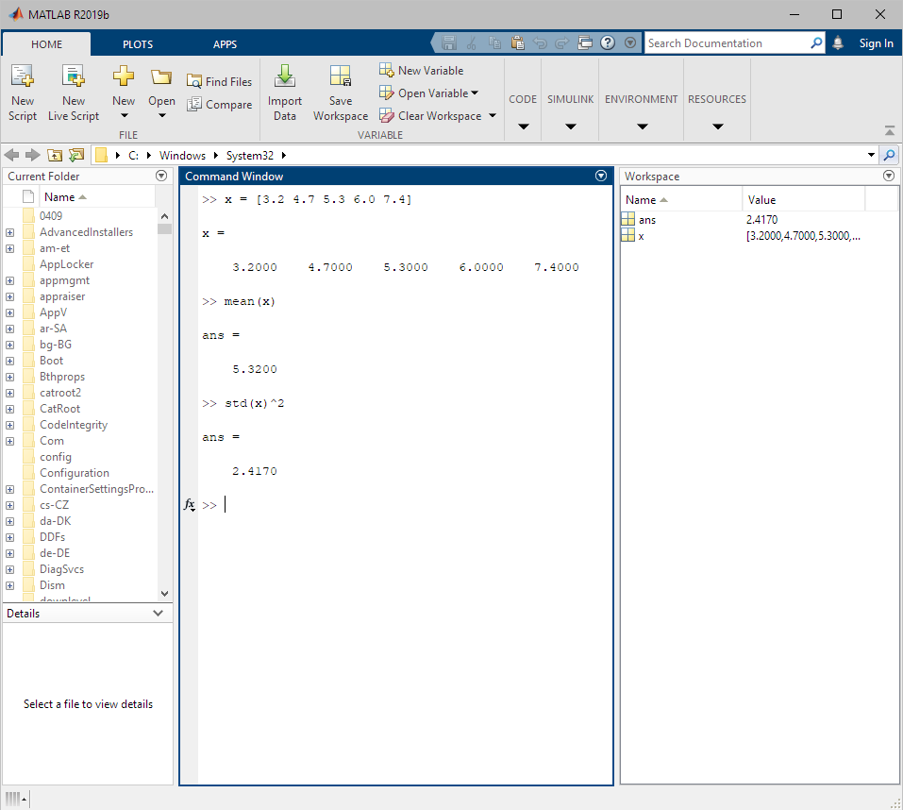
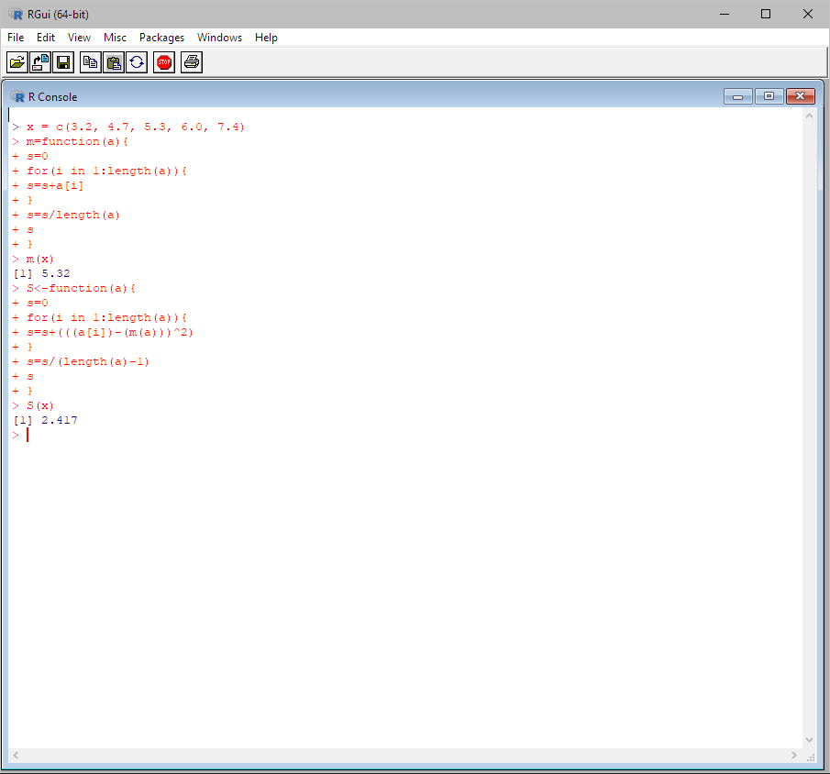
Példa és ui
Kozma jános – bajusz istván

Slide 8
összegzés
Kozma jános – bajusz istván
Azonban ha egyszerűbb kódokat írunk, statisztikákat és adatokat szeretnénk elemezni bőven elégséges az R.
Tanuláshoz is ajánlott, hiszen ingyenes, a bő segítséggel rendelkező háttér könnyíthet a szintaktikai nehézségeken.
Sokszínűsége, teljesítménye és könnyű kezelhetősége miatt egyértelműen jobb választás MATLAB.

Slide 9

5-ös lottó szimuláció - matlab
Kozma jános – bajusz istván

Slide 10

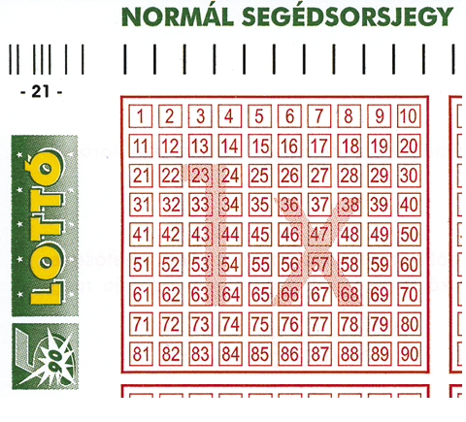
Ismertetés
Sorsolási tartomány: [1-90]
Egyenlő húzási esély (1,11˙ %)
1 szelvény ára: 300 Ft
Heti várható főnyeremény:
1,575 milliárd Ft
Kozma jános – bajusz istván

Slide 11
bevezetés
kedvező
1
1
1
1
P(ötös)=
=
=
=
=
=
összes
90
90!
86*87*88*89*90
43.949.268
5
5!*85!
1*2*3*4*5
=
0,000000022753508
Biztos találat: 43.949.268 * 300 = 13.184.780.400 Ft
Kozma jános – bajusz istván
5 4
85 1
P(négyes)=
=
0,00000967
90 5
…

Slide 12
Matlab program
Kozma jános – bajusz istván

Slide 13
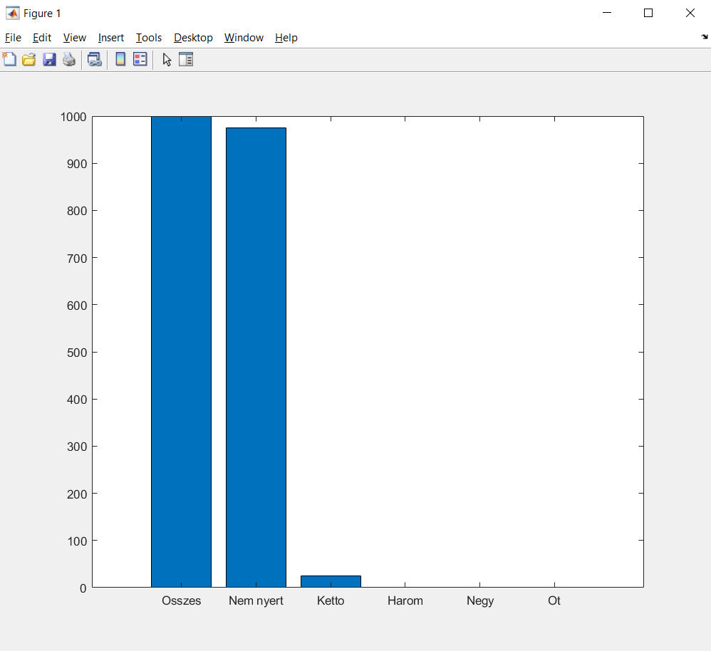
Matlab program
5-ös lottó szimulálása
Tárolja a szükséges adatokat amíg fut
Konzol használata: számok
A felhasználó állítja le
Diagram rajzolás
Kozma jános – bajusz istván

Slide 14
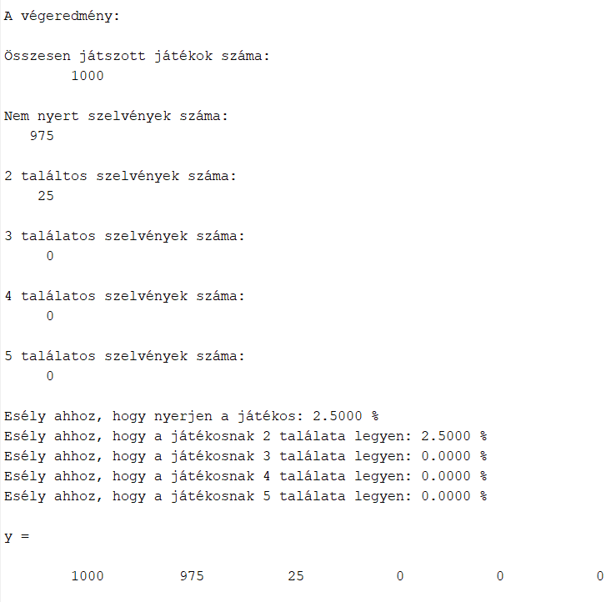
Matlab program
Main függvény
Folyamatos futás
Felhasználó állítja le
Konzol input → Megfelelő függvény meghívása / leállítás
Minden funkció külön függvény
Lefut a függvény → Main → Konzol input
Részeredmények kiírása
Minden részeredmény / csak nyertes lehetőségek
Nyerési esélyek kiszámolása
Kozma jános – bajusz istván

Slide 15
Funkciók
Három fő taktika szimulálása:
Minden héten egy szelvény
Egy héten több szelvény
Minden héten ugyanazok a megjátszott számok
01
Előző három funkció a hozzátartozó számításokkal
02
Addig játszik a játékos, amíg nem lesz 5-ös találata
03
A lefuttatott tesztekből következtetett adatok összegzése
04
A tesztekben szereplő számok gyakorisága
05
Kozma jános – bajusz istván

Slide 16
A szimulációk
I.
1, 10, 100, 1000, 10.000, 100.000 eset lefuttatása
10 – 10 alkalommal
Kozma jános – bajusz istván
II.
A kapott adatok feljegyzése
III.
Táblázatok összehasonlítása

Slide 17
Melyik taktika a jobb ?
Kozma jános – bajusz istván

Slide 18
Minden héten egy szelvény
Hetente egy véletlen szelvény módszer
A játékos minden alkalommal játszik X héten keresztül
X: a felhasználónak kell megadnia
Minden héten más számok (gép és játékos)
A szimuláció végén összegzés
Diagram
Kozma jános – bajusz istván

Slide 19
A program működése
X alkalommal új nyertes és játszott számsorozat generálása
Játszott szám[i] == nyertes[?] ?
Megfelelő változó értékének módosítása
Összegyűjtött adatok → Értékelés
Szükséges adatok → Output
Kozma jános – bajusz istván

Slide 20
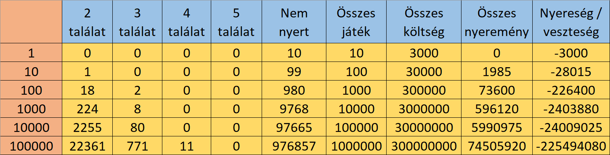
Kozma jános – bajusz istván

Slide 21
Egy héten több szelvény
Több szelvény – több esély módszer
A játékos egy héten több szelvénnyel játszik (X – input)
Összegzés a szimuláció végén
Diagram
Kozma jános – bajusz istván

Slide 22
A program működése
Nyertes számsorozat generálása
X alkalommal:
Játszott számsorozat generálása
Játszott szám[i] == Nyertes szám[?] ?
Megfelelő változó értékének megváltoztatása
Összegyűjtött adatok → Értékelés
Szükséges adatok → Output
Kozma jános – bajusz istván

Slide 23
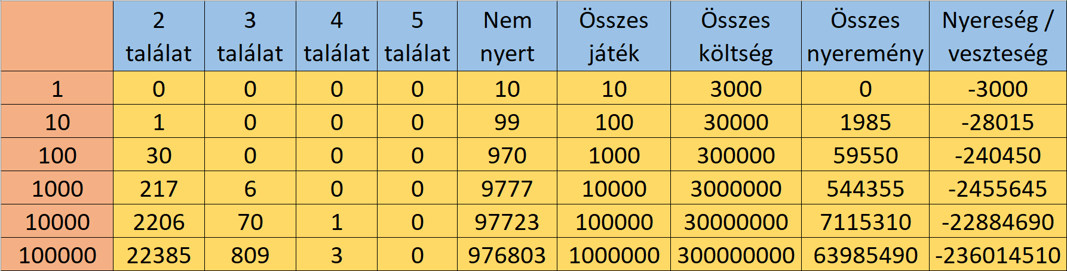
Kozma jános – bajusz istván

Slide 24
Minden héten ugyanazok a megjátszott számok
„Szerencse számok” módszer szimulálása
A játékos minden héten ugyanazokkal a számokkal játszik
X eset
Változó nyertes számsorozat – ugyanaz a játékos számsorozat
Szimuláció vége → Összegzés
Diagram
Kozma jános – bajusz istván

Slide 25
A program működése
Játékos számsorozat generálása
X alkalommal:
Nyertes számsorozat generálása
Játszott szám[i] == Nyertes[?] ?
Megfelelő változók értékeinek változtatása
Összegyűjtött adatok → Értékelés
Szükséges adatok → Output
Kozma jános – bajusz istván

Slide 26
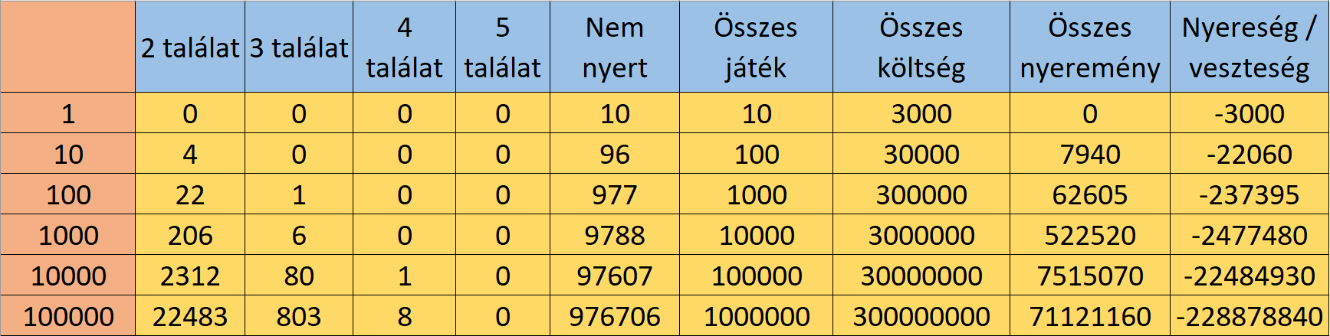
Kozma jános – bajusz istván

Slide 27
Következtetés
Három hasonló végeredmény
Hasonló arányok
Egyik módszer sem biztos
„Kicsiben” sem biztos, hogy kifizetődő
Kozma jános – bajusz istván

Slide 28
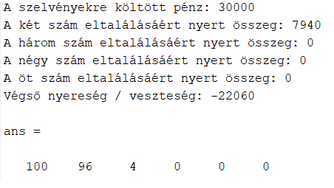
A három fő módszer számításokkal
Külön – külön függvények
Ugyanazok a műveletek (függvényhívás a függvényben)
Meghívott függvény output → adatok a számításokhoz
Egyéb számításokkal kiegészítés:
Összes költség
Nyeremények 2-es, 3-as, 4-es és 5-ös találatokkal
Végleges nyereség / veszteség
Kozma jános – bajusz istván

Slide 29
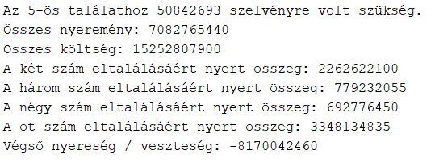
Amíg nincs 5-ös találat
Addig fut a szimuláció, amíg nincs 5-ös találat
Ugyanazon a három fő stratégián alapul
Futás közben adatok mentése
5-ös találat után az adatok összegzése
Kozma jános – bajusz istván

Slide 30
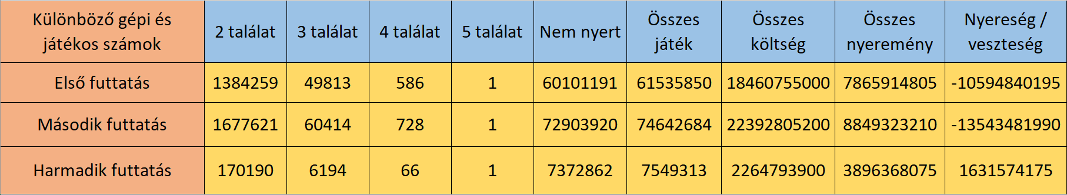
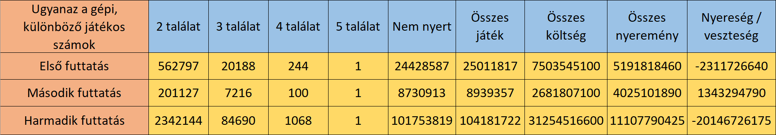
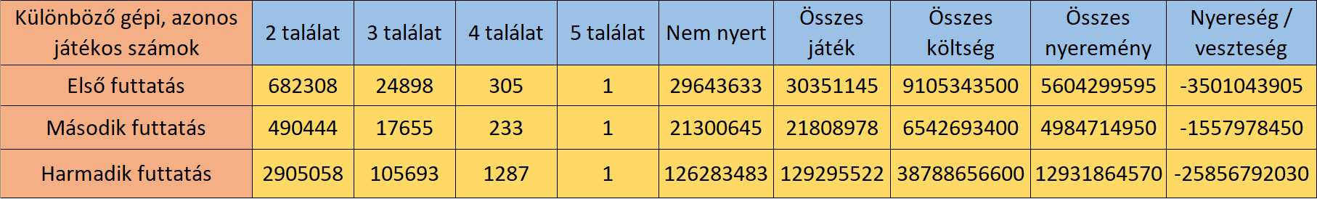
Kozma jános – bajusz istván

Slide 31
Észrevételek
Kis esély a nyereségre
Előfordult nyereség
Legfeljebb ~10-12 millió közötti szelvény → valószínűleg nyereség
Kozma jános – bajusz istván
többször, mint az eddigi tesztek során, de így is kevés

Slide 32
Tesztekből szerzett adatok összegzése
Funkciók használata
Függvények hívása
Adatok output-ként
Adatok tárolása változókban
Új funkció
Új adatok hozzáadása
Függvény output adatok:
Szimulációk végeredményei:
Szelvények száma
2-es, 3-as, 4-es, 5-ös találatok száma
Nem nyert szelvények száma
Szimulációkban szereplő nyertes számok előfordulása
Kozma jános – bajusz istván

Slide 33
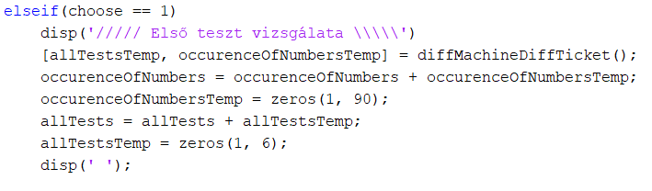
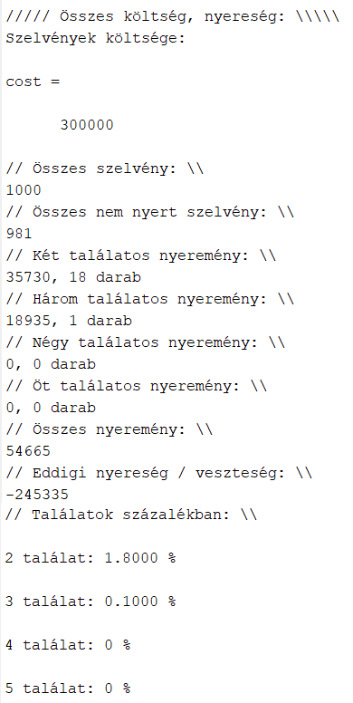
Példa output adatok mentésére
Az összegzésben szereplő adatok:
Összes költség
Szelvények száma
2-es, 3-as, 4-es, 5-ös találatok száma (darab, százalékos), nyereménye
Nem nyert szelvények száma
Összesített nyeremény
Nyereség / veszteség
Diagram
Kozma jános – bajusz istván
Példa az összegzésre

Slide 34
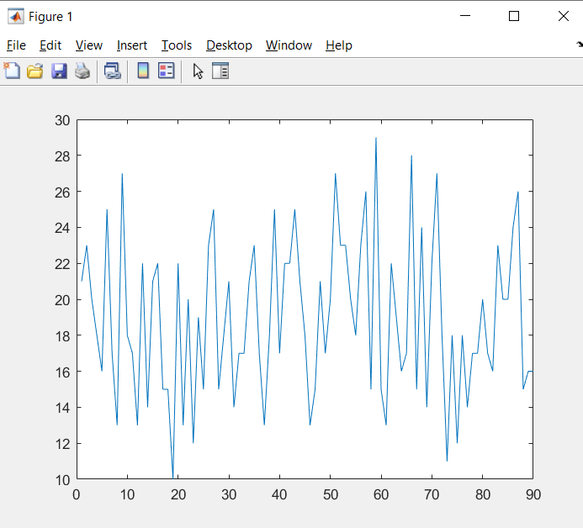
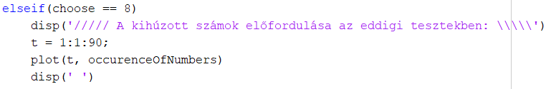
Számok gyakorisága
Második függvény output
Függvény ábrázolja
Kozma jános – bajusz istván
Ábra megjelenítése - kódrészlet
Számok előfordulásának ábrázolása

Slide 35
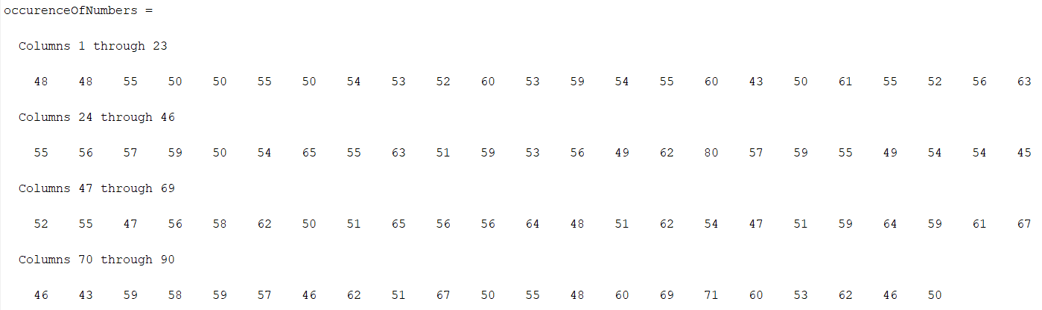
A számok előfordulása - konzol
Kozma jános – bajusz istván

Slide 36
Kérdések ?
Kozma jános – bajusz istván

Slide 37

Köszönjük a figyelmet!
Kozma jános – bajusz istván
Kozma jános – bajusz istván

